Slide 1
7.3 Autres Transformations
Cours 22

Slide 2
Au dernier cours, nous avons vu
Les homothéties.
Les étirements.
Les rotations.
Les réflexions.

Slide 3
Les cisaillements.
Les projections orthogonales.
Les projections obliques.

Slide 6
Définition:
Le cisaillement d’un facteur dans la direction est une transformation linéaire telle que

Slide 7
Remarque:
C’est surtout la direction du vecteur
et le facteur qui définissent le cisaillement.
Si on a un cisaillement de facteur k dans la direction de , c.-à-d.
et un vecteur parallèle
alors

Slide 8
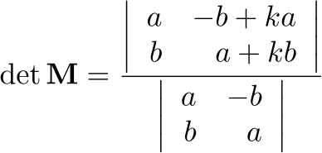
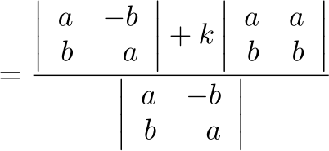
Remarque:
On peut se convaincre facilement qu’un cisaillement ne change pas l’aire.

Slide 9
Faites les exercices suivants
p.272, # 1 à 4.

Slide 10
Les transformations qu’on a vues jusqu’à
présent ont toutes la particularité d’être surjectives.
En d’autres termes, tout vecteurs de peut
être atteint par la transformation linéaire.
Ce qui n’est pas toujours le cas.
Prenons la transformation suivante:
On peut facilement vérifier que c’est une transformation linéaire mais qu’elle n’est pas surjective.

Slide 11
Projection orthogonale

Slide 12
Projection orthogonale

Slide 13
Définition:
La projection orthogonale sur un vecteur est
la transformation linéaire telle que

Slide 14
On peut s’amuser à vérifier que c’est cohérent avec la projection orthogonale qu’on a déjà vue.

Slide 15
Matrice de projection orthogonale sur
Appliquer à un vecteur

Slide 16
Définition:
La projection oblique sur un vecteur le long du vecteur , si et , est la transformation linéaire telle que

Slide 18
Faites les exercices suivants
p.273, # 8 à 11.

Slide 19
Aujourd’hui, nous avons vu
Les cisaillements.
Les projections orthogonales.
Les projections obliques.

Slide 20
Devoir:
p. 277, # 1 à 11

